Slide 1
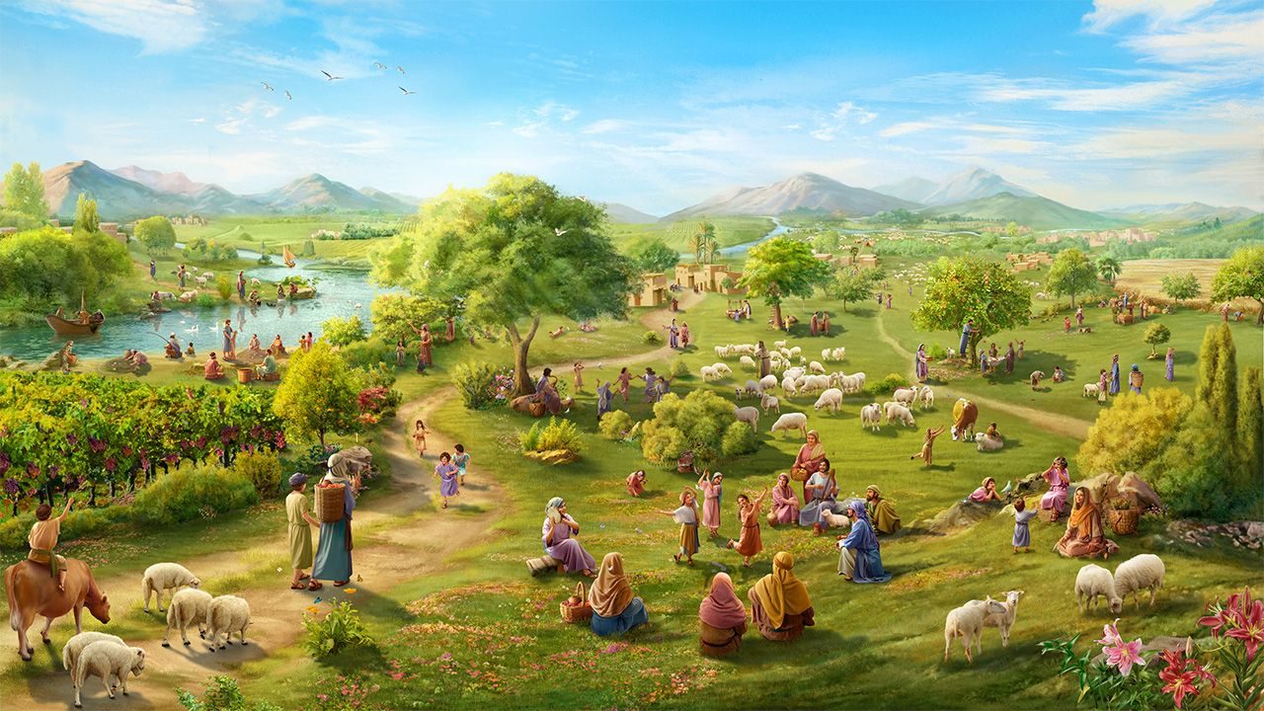
MGA TAGAPAGMANA NG PANGAKO,
MGA BILANGGO NG PAG-ASA
Aralin 9 para sa ika-29 ng Nobyembre, 2025

Slide 2
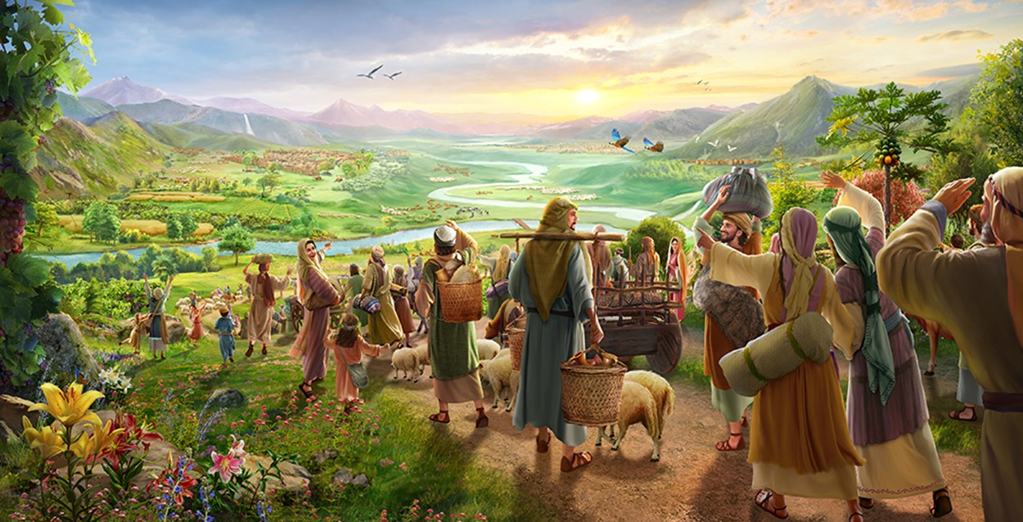
“Mangagbalik kayo sa katibayan, kayong mga bilanggo na may pag-asa, ngayo'y aking inihahayag na aking igagawad sa inyo na makalawa.” (Zaccarias 9:12)

Slide 3

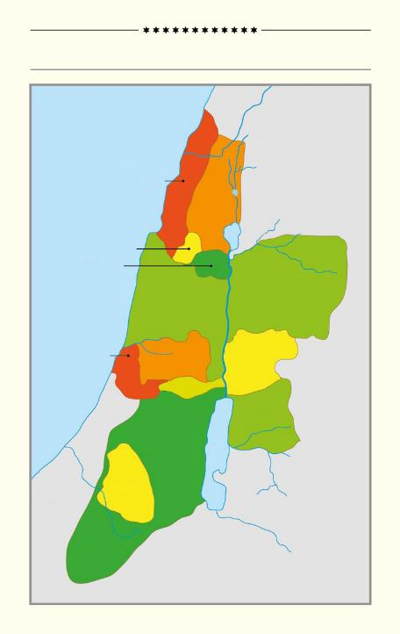
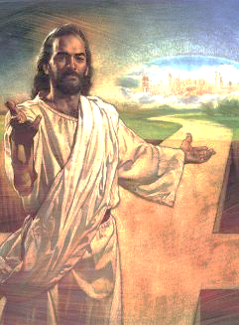
Karamihan sa aklat ng Josue, kabanata 13 hanggang 21, ay tumatalakay sa pagbabahagi ng lupa sa Canaan sa mga tribu ng Israel.
ANG 12 TRIBU NG ISRAEL
Mediterranean Sea
Sa pagitan ng mga reperensya ng mga lugar, tao, at mga tribu, makikita natin ang lupaing minana na ng Israel, ngunit, sa parehong panahon, hindi pa nila ito lubusang naaangkin.
ASER
NEPHTHALI
Ang kamatayan ni Jesus ang nagsisiguro sa atin na minana na natin ang lupaing nawala kina Adan at Eba. Gayunpaman, tayo ay “mga bihag pa ng pag-asa" sa pagtanggap nito.
ZEBULON
ISSACHAR
MANASSEH
MANASSEH
Ang lupaing nawala
Ang lupaing ibinigay ng Dios
Sakupin ang Lupain
Ingatan ang kaloob
Ang nabawing lupain
DAN
A
EPHRAIM
GAD
BENJAMIN
RUBEN
B
JUDAH
C
SIMEON
B'
A'

Slide 4



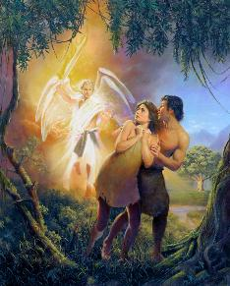
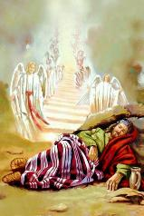
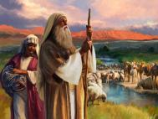

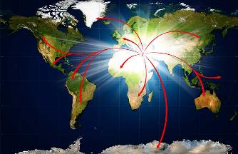
ANG LUPAING NAWALA
“Kaya pinalayas siya ng Panginoong Dios sa halamanan ng Eden, upang kaniyang bukirin ang lupaing pinagkunan sa kaniya” (Genesis 3:23)
Itinalaga ng Dios sina Adan at Eba na mamuno sa mundong ito (Gen. 1:27-28), at inilagay sila sa Harden ng Eden (Gen. 2:8).
Nang sinuway nila ang Dios, pinaalis sila doon (Gen. 3:23). Nawala sa kanila ang pamamahala sa Lupain.
Ngunit may plano ang Dios sa mga tao upang maibalik ang nawalang lupain. Sa unang parirala, Binigyan Nya sina Abraham, Isaac, at Jacob ng maliit na lupain: Canaan (Gen. 13:14-15).
Unti-unti, ang pag-angkin ay aabot sa buong mundo, habang ang kaalaman sa Dios ay umaabot sa bawat tao at bansa (Is. 11:9).
Ang pagsuway ng Israel ay nagdala sa pagbabago sa mga orihinal na plano. Nagpalaki ang Dios ng mga anak ni Abraham mula sa mga bato upang manahin ang kanyag mga pangako: tayo (Lk 3:8; Heb. 6:11-12).

Slide 5



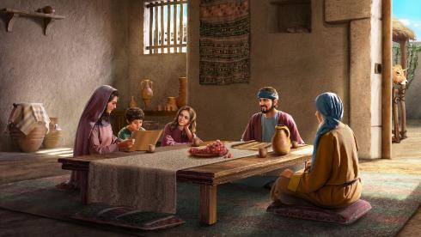
ANG LUPAING IBINIGAY NG DIOS
“Ang lupa ay sa Panginoon at ang buong narito; ang sanglibutan, at silang nagsisitahan dito.” (Awit 24:1)
Gaya nina Adan at Eba na walang ginawa para maging karapatdapat sa Harden ng Eden, si Abraham at kanyang ng inapo ay walang ginawa para maging karapatdapat sa Lupang Pangako. Iyon ay regalo mula sa Dios.
Maikukumpara natin itong kaloob sa nirentahan na bahay. Bagaman maaaring tumira ang Israel sa Canaan, nananatiling pag-aari ng Dios ang lupain (Awit 24:1).
Ang may-ari ng bahay ang nangangalaga sa pagpapanatili ng bubong, ang mga tubo, atbp. Ganun din, ang Dios ang nagbibigay ng ulan, nag-iingat sa mga tanim, atbp., upang mamuhay ng may kumpyansa ang Israel sa lupaing ibinigay sa kanila ng Dios.
Tulad sa Eden, may rentang “babayaran”: pagsunod (Lev. 20:22). Ito talaga ay bagay ng pakikipag-ugnayan: pagmamahal sa Dios at pagsasaya sa Kanyang mga pagpapala.
Kahapon, gaya ngayon, nananatili itong bagay ng pananampalataya (Heb. 11:9-13).

Slide 6


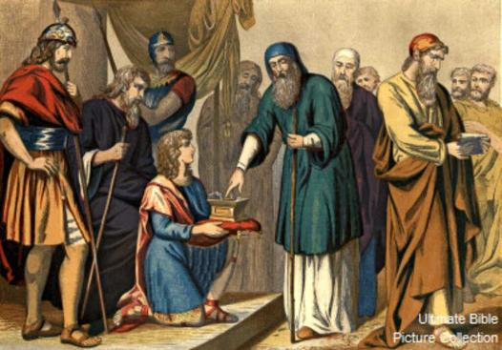
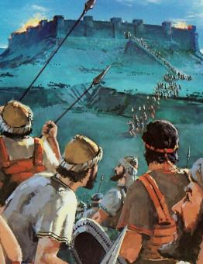
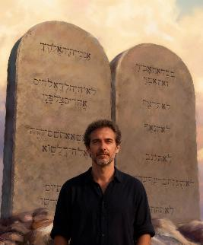

SAKUPIN ANG LUPAIN
“Iyo ngang bahagihin ang lupaing ito na pinakamana sa siyam na lipi, at sa kalahating lipi ni Manases” (Josue 13:7)
Nang matanda na si Josue, inutusan sya ng Dios na hatiin ang lupain sa mga tribu ng Israel, kabilang na ang mga nasakop na teritoryo (Josue 13:1-7).
Ang lupain ay kanila, ngunit kailangan pa nilang gumawa ng paraan upang maangkin ito. Hindi gumagawa ang Dios ng hiwalay sa tao; Nais Nyang gawin natin ang ating bahagi.
Bagamaan nakipaglaban sila para sa tagumpay, ang tagumpay nila ay hindi ipinapatungkol sa kanila, kundi sa Dios (Deut. 9:5). Gaya ng Israel, wala tayong magagawa upang makuha ang kaligtasan at manahin ang mga pangako. (Efe. 2:8-9; Gal. 3:29). Ngunit kung sila ay nakipaglaban… ano ang dapat nating gawin ngayon?
Kung maligtas na, humihingi ang Dios ng dalawang bagay sa kanyang mga tagapagmana: pagsunod (Fil. 2:12); at pasasalamat (Heb. 12:28).

Slide 7

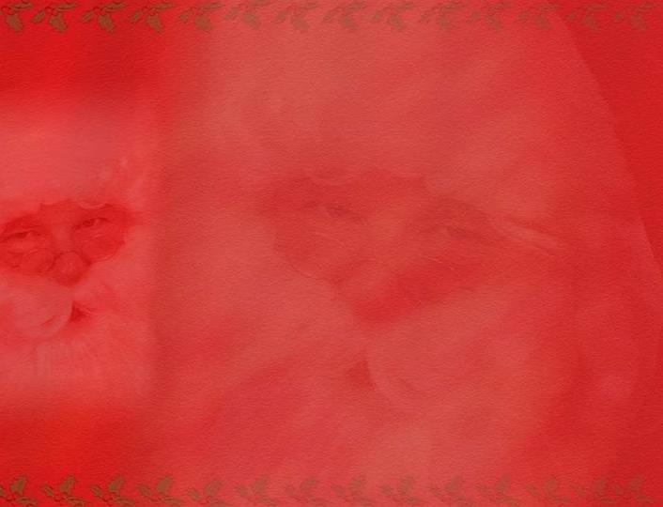
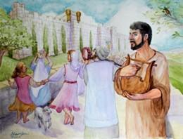
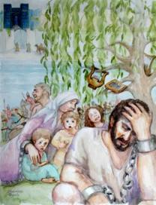
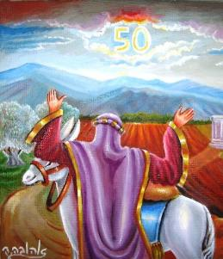
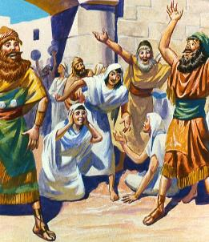
INGATAN ANG KALOOB
“At ang lupain ay hindi maipagbibili ng magpakailan man; sapagka't akin ang lupain: sapagka't kayo'y taga ibang bayan at makikipamayang kasama ko.” (Levitico 25:23)
Kung matanggap na ang mana, may mga espesyal na batas na dapat sundin sa paggamit ng lupain: ang pangsabadong taon at ang jubileo.
Ang taunang Sabado, isang malakihang dugtong ng Sabado, ay hinahayaang makapagpahinga ang lupain (Lev. 25:2-5). Ang pagkabigo sa kautusang ito ay isa ng dahilan ng kanilang pagkatapon (2 Cron. 36:20-21).
Ang jubileo ay bumibilang sa pagbabalik ng lupain sa orihinal nitong may-ari, iniiwasan nito ang hindi pagkakapantay sa lipunana (Lev. 25:10, 23, 40-41).
Sa diwa, ito ang pangunahing layunin ng ebanghelyo: upang burahin ang pagtatangi sa mayaman at mahirap, may-ari at empleyado, may pribilihiyo o wala, inilalagay tayong lahat sa pantay na apakan sa pagkilala sa kompleto nating pangangailangan sa biyaya ng Dios.

Slide 8

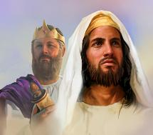
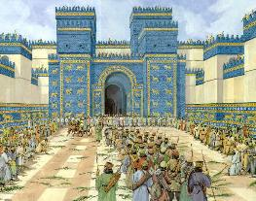
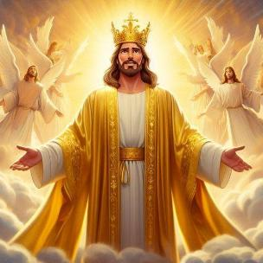
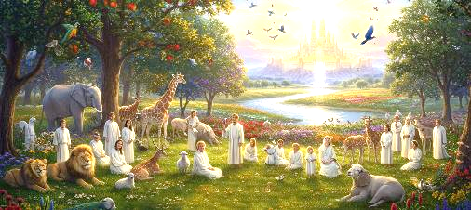
ANG NABAWING LUPAIN
“At sila'y magsisitahan sa lupain na aking ibinigay kay Jacob na aking lingkod, na tinahanan ng inyong mga magulang; at sila'y magsisitahan doon, sila at ang kanilang mga anak, at ang mga anak ng kanilang mga anak, magpakailan man: at si David na aking lingkod ay magiging kanilang prinsipe magpakailan man” (Ezekiel 37:25)
Dahil sa kanilang pagsuway, nabunot ang Israel sa kanilang lupain at naitapon sa Babilonia. Ngunit hindi sila iniwan ng Dios.
Nangako Syang ibabalik sila, ibigay sa kanila ang lupain magpakailanman, at itatag si David na hari nila (Ezek. 37:25). Ngunit hindi inangkin ng Israel ang lupaing iyon magpakailanman, at matagal nang patay si David. Ano, kaya, ang kahulugan ng propesiyang ito?
Dito ay naipahayag si Jesus, ang tunay na Haring naghahari sa walanghanggan. Siyang, sa pamamagitan ng kanyang dugo, ay sumisiguro sa atin ng walanghanggang mana.
Siya ang katugunan ng lahat ng mga pangako (Rom. 15:8; 2 Cor. 1:20). Sa kanya ay nakakatanggap tayo ng mga pagpapala ngayon at, sa hinaharap, ang pangakong mana (1 Ped. 1:3-4). Malapit na, maaapakan na natin ang Lupang Pangako.

Slide 9

“Sa pagsuway sa Dios, nawala nina Adan at Eba ang Eden, at dahil sa kasalanan ay sinumpa ang buong lupa. Ngunit kung sinunod ng bayan ng Dios ang Kanyang mga tagubilin, maibabalik sa katabaan at kagandahan ang kanilang lupa. Nagbigay sa kanila ang Dios mismo ng mga direksyon kung paano sakahin ang lupa, at dapat silang makipagtulungan sa Kanya sa pagsasauli nito. Sa ganun ang buong lupain, sa pamamahala ng Dios, ay magsisilbing aral ng espiritwal na katotohanan. Gaya ng pagsunod sa Kanyang batas ay dapat magbunga ang lupa ng mga kayamanan, gayon din sa pagsunod sa Kanyang moral na kautusan ay isasalamin ng mga puso ng tao ang katangian ng Kanyang ugali.”
EGW (Christ's Object Lessons, p. 289)

